Slide 1

Сучасні підходи щодо технології одержання лікарських засобів з твердим дисперсійним середовищем
ОДЕСЬКИЙ НАЦІОНАЛЬНИЙ МЕДИЧНИЙ УНІВЕРСИТЕТ
КАФЕДРА ТЕХНОЛОГІЇ ЛІКІВ
Практичне заняття PhD з дисципліни «Технологія ліків»
Презентацію підготував:
д.фарм.н. Борисюк І.Ю.
доц. Фізор Н.С.
ас. Молодан Ю.О.
ас. Акішева А.С.

Slide 2
План
1.Переваги та недоліки лікарської форми порошки
2.Класифікація порошків
3. Основні вимоги, що пред'являються до порошків
4. Способи прописування порошків.
5. Технологічні стадії приготування порошків
6. Подрібнення (pulveratio)
7. Просіювання (curbatio)
8. Змішування
9. Дозування
10. Пакування
11. Особливості змішування
12. Приклади
13. Тести

Slide 3
Порошки
Порошки – тверда лікарська форма для внутрішнього і зовнішнього застосування, що складається з одного або декількох подрібнених речовин і має властивість сипучості.
До переваг порошків як лікарської форми можна віднести наступні:
- простота приготування, точність дозування;
- універсальність складу (у формі порошків можна поєднувати різні за складом і властивостям лікарські речовини);
зручність зберігання і транспортування.
Недоліки порошків :
- повільніша терапевтична дія в порівнянні з рідкими лікарськими формами;
- погана збереження у зв'язку з великою питомою поверхнею (легко втрачають або поглинають воду, окислюються тощо);
- незручність прийому пахучих, барвних і таких, що мають неприємний смак речовин;
- подразнююча дія на слизову оболонку шлунково-кишкового тракту.

Slide 4
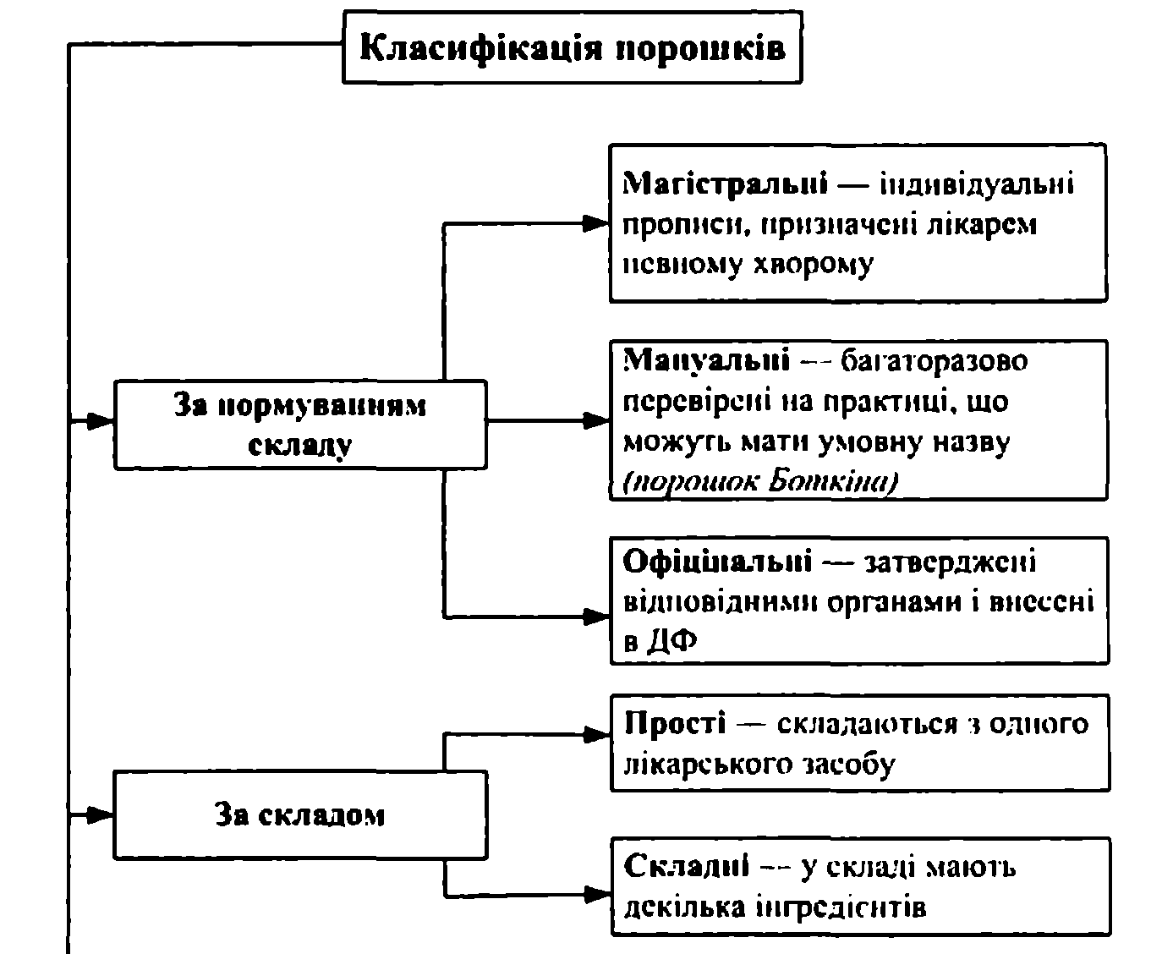
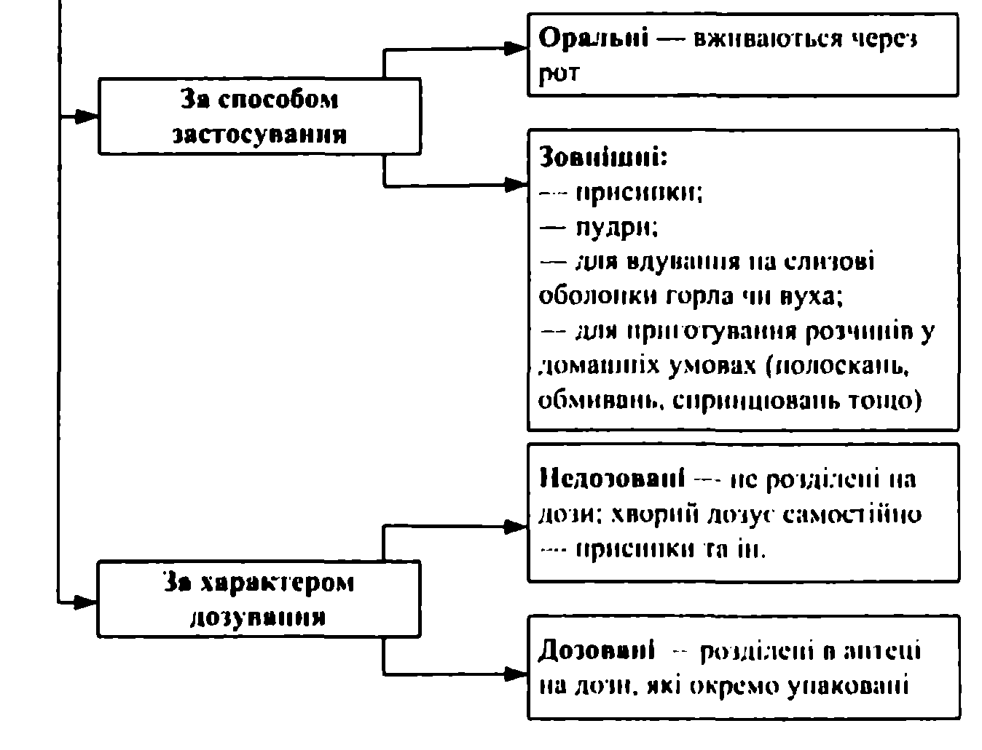
2. КЛАСИФІКАЦІЯ ПОРОШКІВ

Slide 5
Залежно від складу порошки розділяють
Прості
(Pulveres simplices)
складаються з одного інгредієнта
Складні
(Pulveres compositi)
складаються з декількох інгредієнтів (іноді до 10)
Залежно від характеру дозування пороші класифікують на
Дозовані
(Pulveres divisi)
розділені на окремі дози
Недозовані
(Pulveres indivisi)
неподілені

Slide 6
3. Основні вимоги, що пред'являються до порошків
сипучість;
рівномірний розподіл речовин в усій масі складного порошку;
однорідність змішування;
точність дозування;
стабільність.

Slide 7
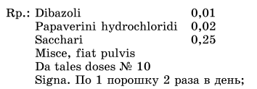
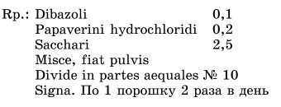
4. Способи прописування порошків.
Дозовані порошки виписують двома способами:
розподільним – коли в рецепті прописана кількість речовини на одну дозу і вказано, скільки таких порошків потрібно приготувати (застосовується найчастіше).
роздільним – коли в рецепті прописана кількість лікарської речовини відразу на усі порошки і вказано, на скільки доз необхідно розділити загальну масу (застосовується рідко).

Slide 8
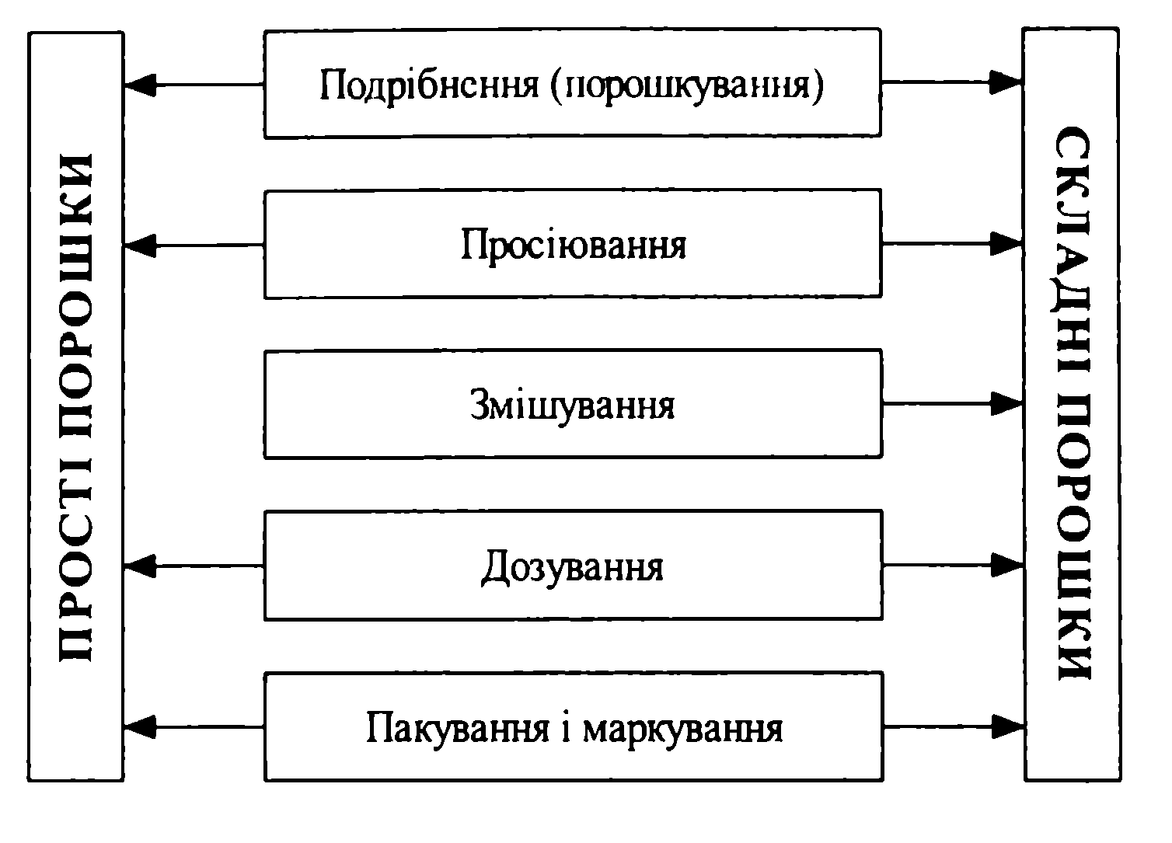
5. Технологічні стадії приготування порошків

Slide 9
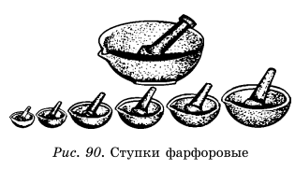
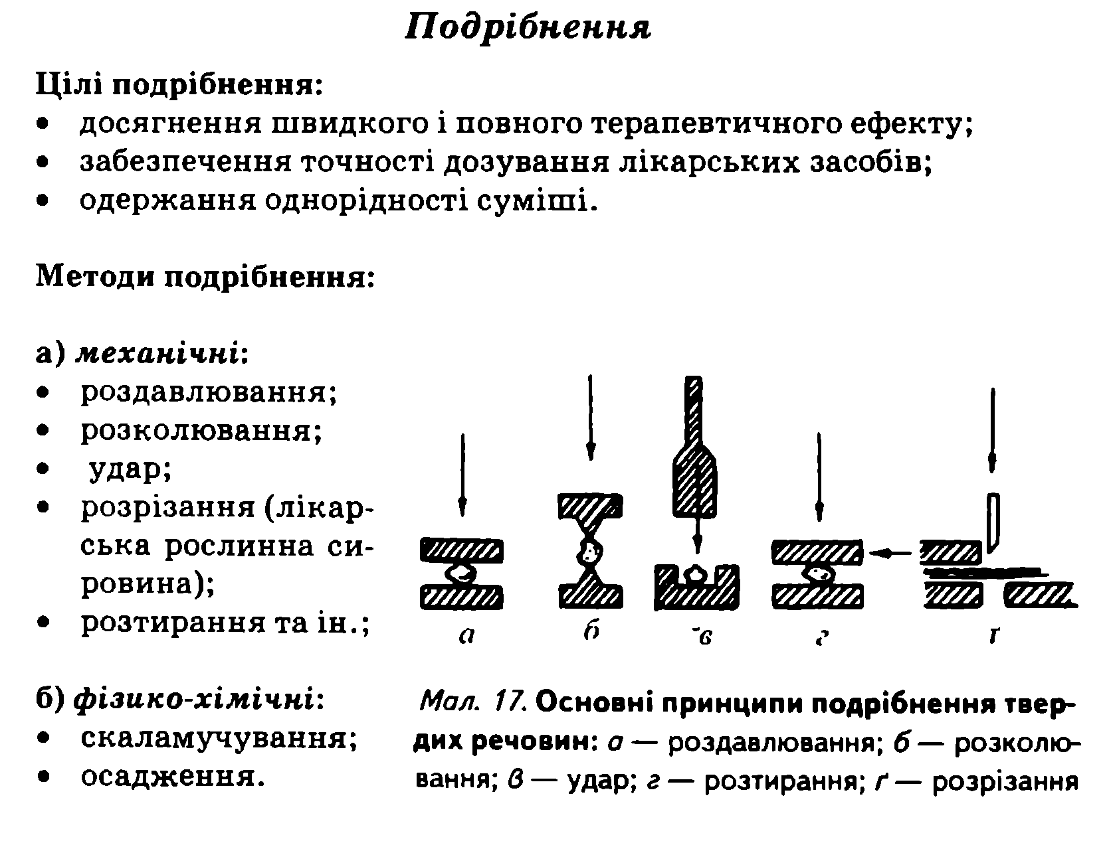
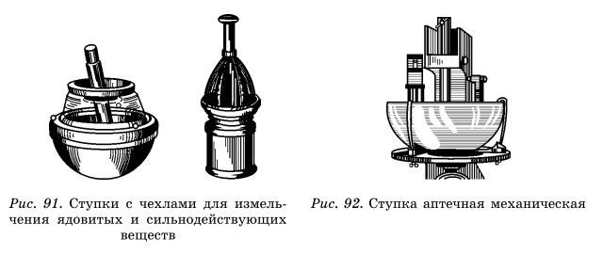
6. ПОДРІБНЕННЯ (PULVERATIO)
Подрібнення (Pulveratio) – це процес зменшення розмірів часток твердих лікарських засобів за допомогою різних пристосувань.

Slide 10
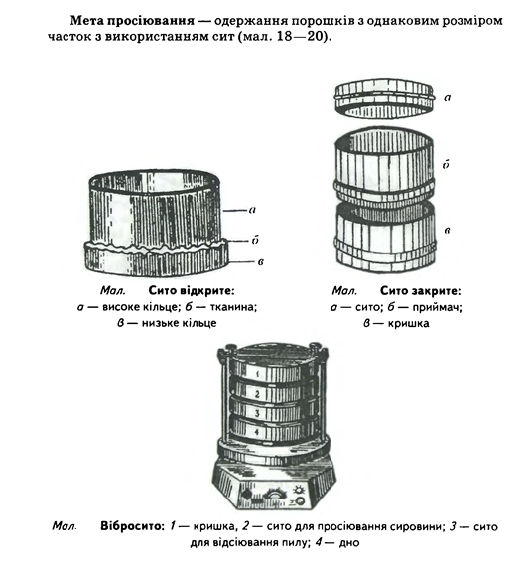
7. ПРОСІЮВАННЯ (CURBATIO)
Просіювання (Curbatio) -подрібнені лікарські засоби необхідно просіювати крізь певні сита. Мета цієї операції - отримання продукту з однаковим розміром часток, що вирішують ситовим аналізом.

Slide 11
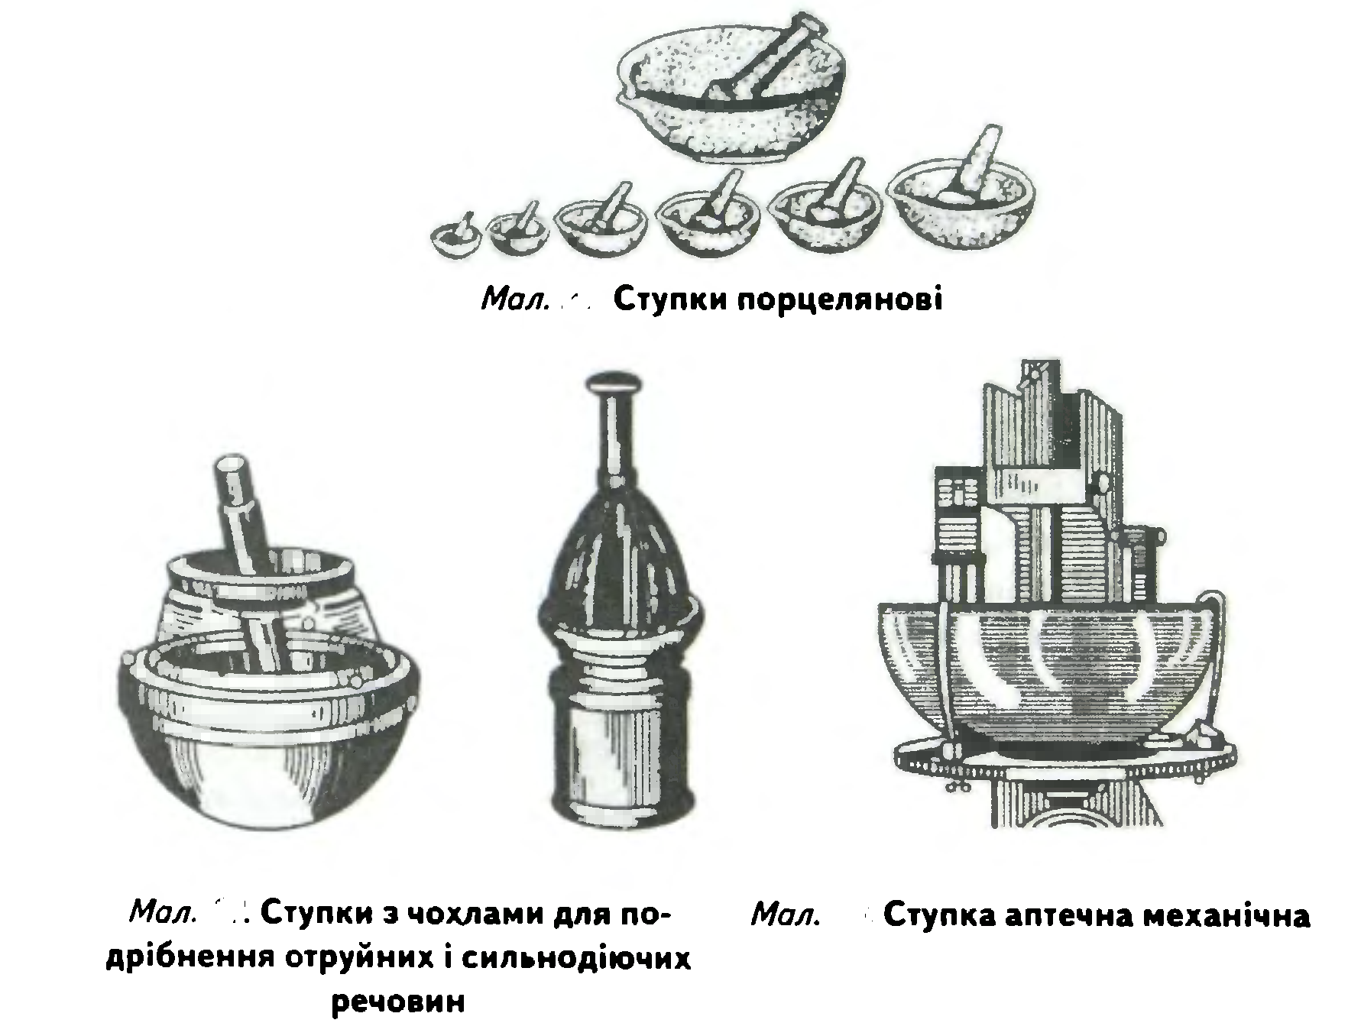
8. Змішування
Змішування — основна операція в приготуванні складних порошків.
При змішуванні однорідність суміші досягається тоді, коли кількість одного інгредієнта не перевищує кількість другого п 5 разі»(правило 1:20). Цього правила слід дотримуватись при одночасному змішуванні порошків, і тоді зникає необхідність відсипати зі ступки перший інгредієнт, що важливо для додержання вимог техніки безпеки і виробничої санітарії. Таким чином попереджається виникнення в повітрі виробничих приміщень аптеки небажаних лікарських аерозолів.

Slide 12
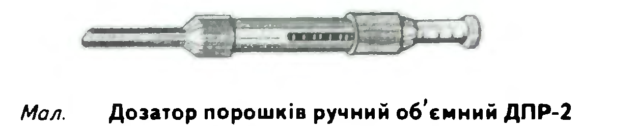
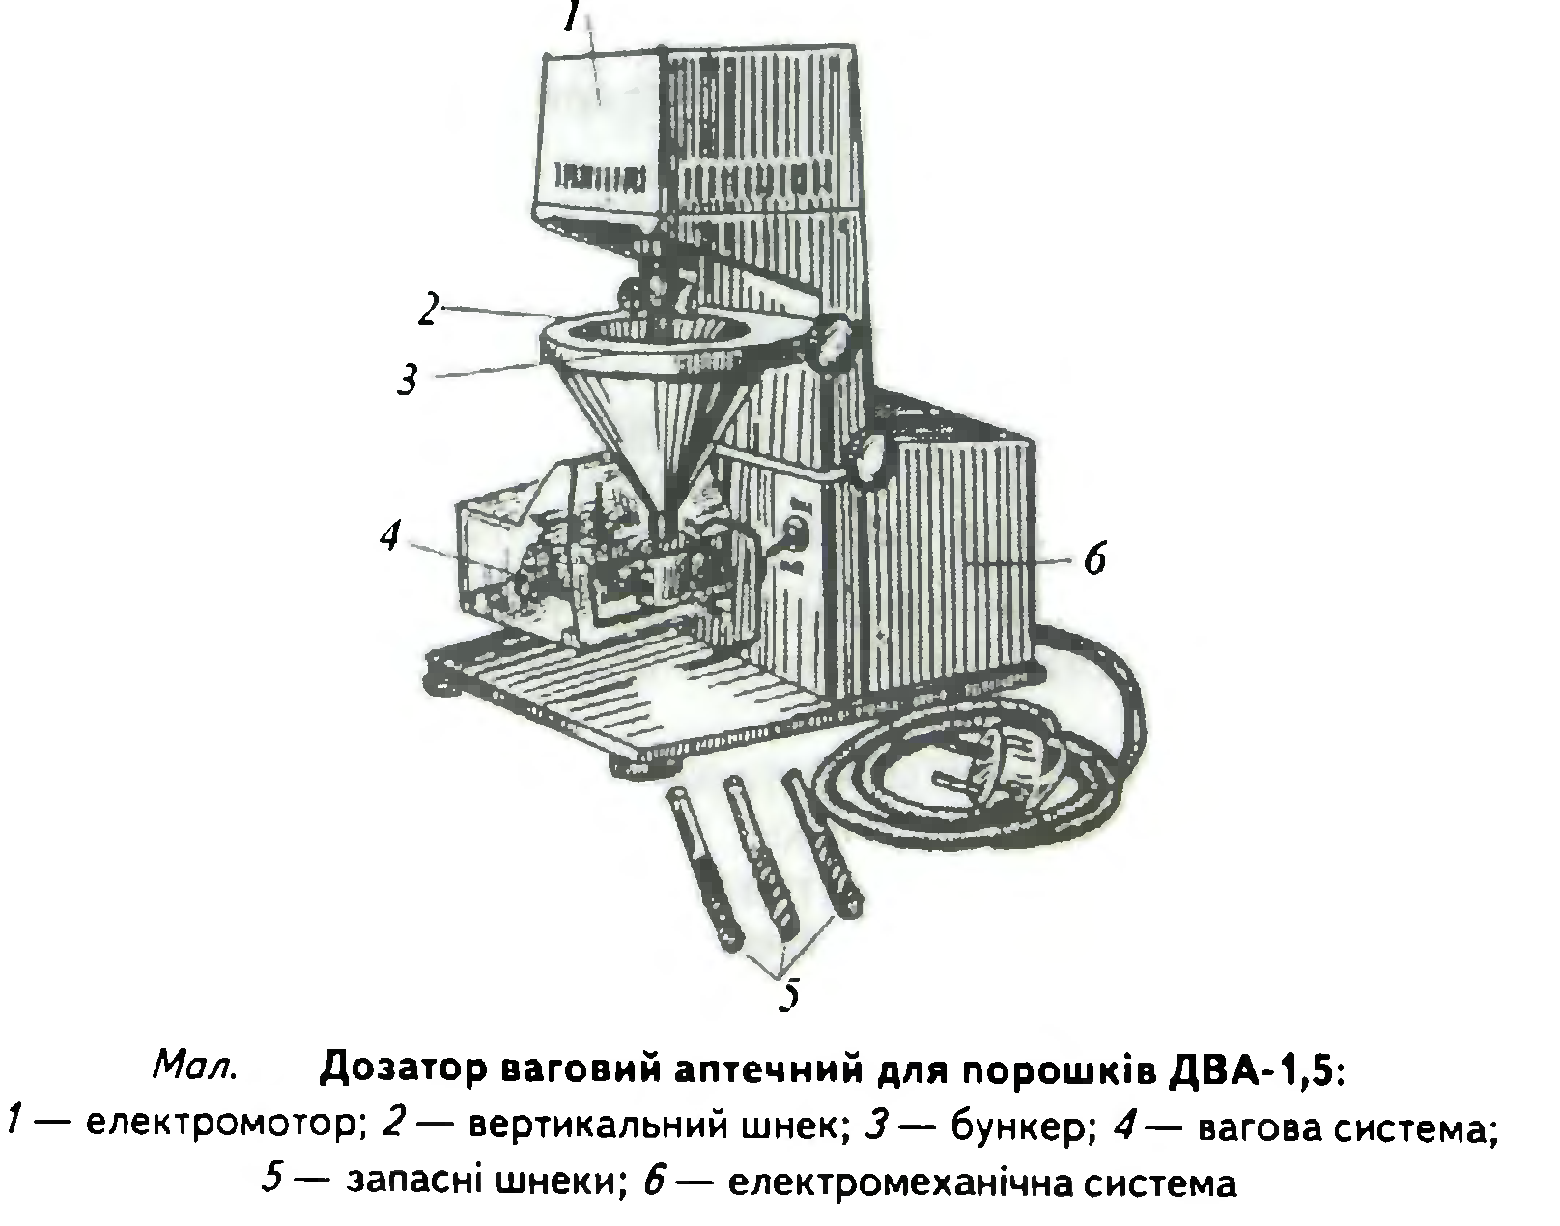
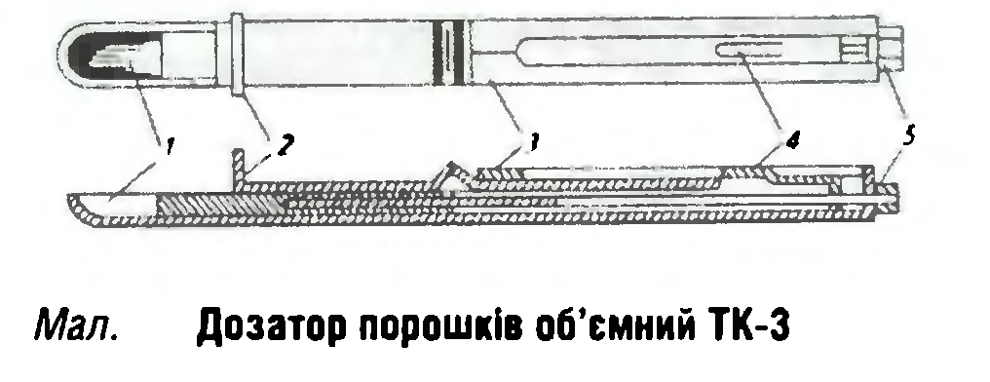
9. ДОЗУВАННЯ
Дозування — це поділ порошків на дози. Його здійснюють за допомогою ручних терезів.
Для дозування порошкової маси на велику кількість доз використовують дозатори: ложку-дозатор ТК-3, об’ємні дозатори ДПР-2 і ДВА-1,5
Ложка-дозатор ТК-3 складається із:
1— корпусу;
2— дозатора;
3— ґвинта регулювання;
4— скидача.

Slide 13
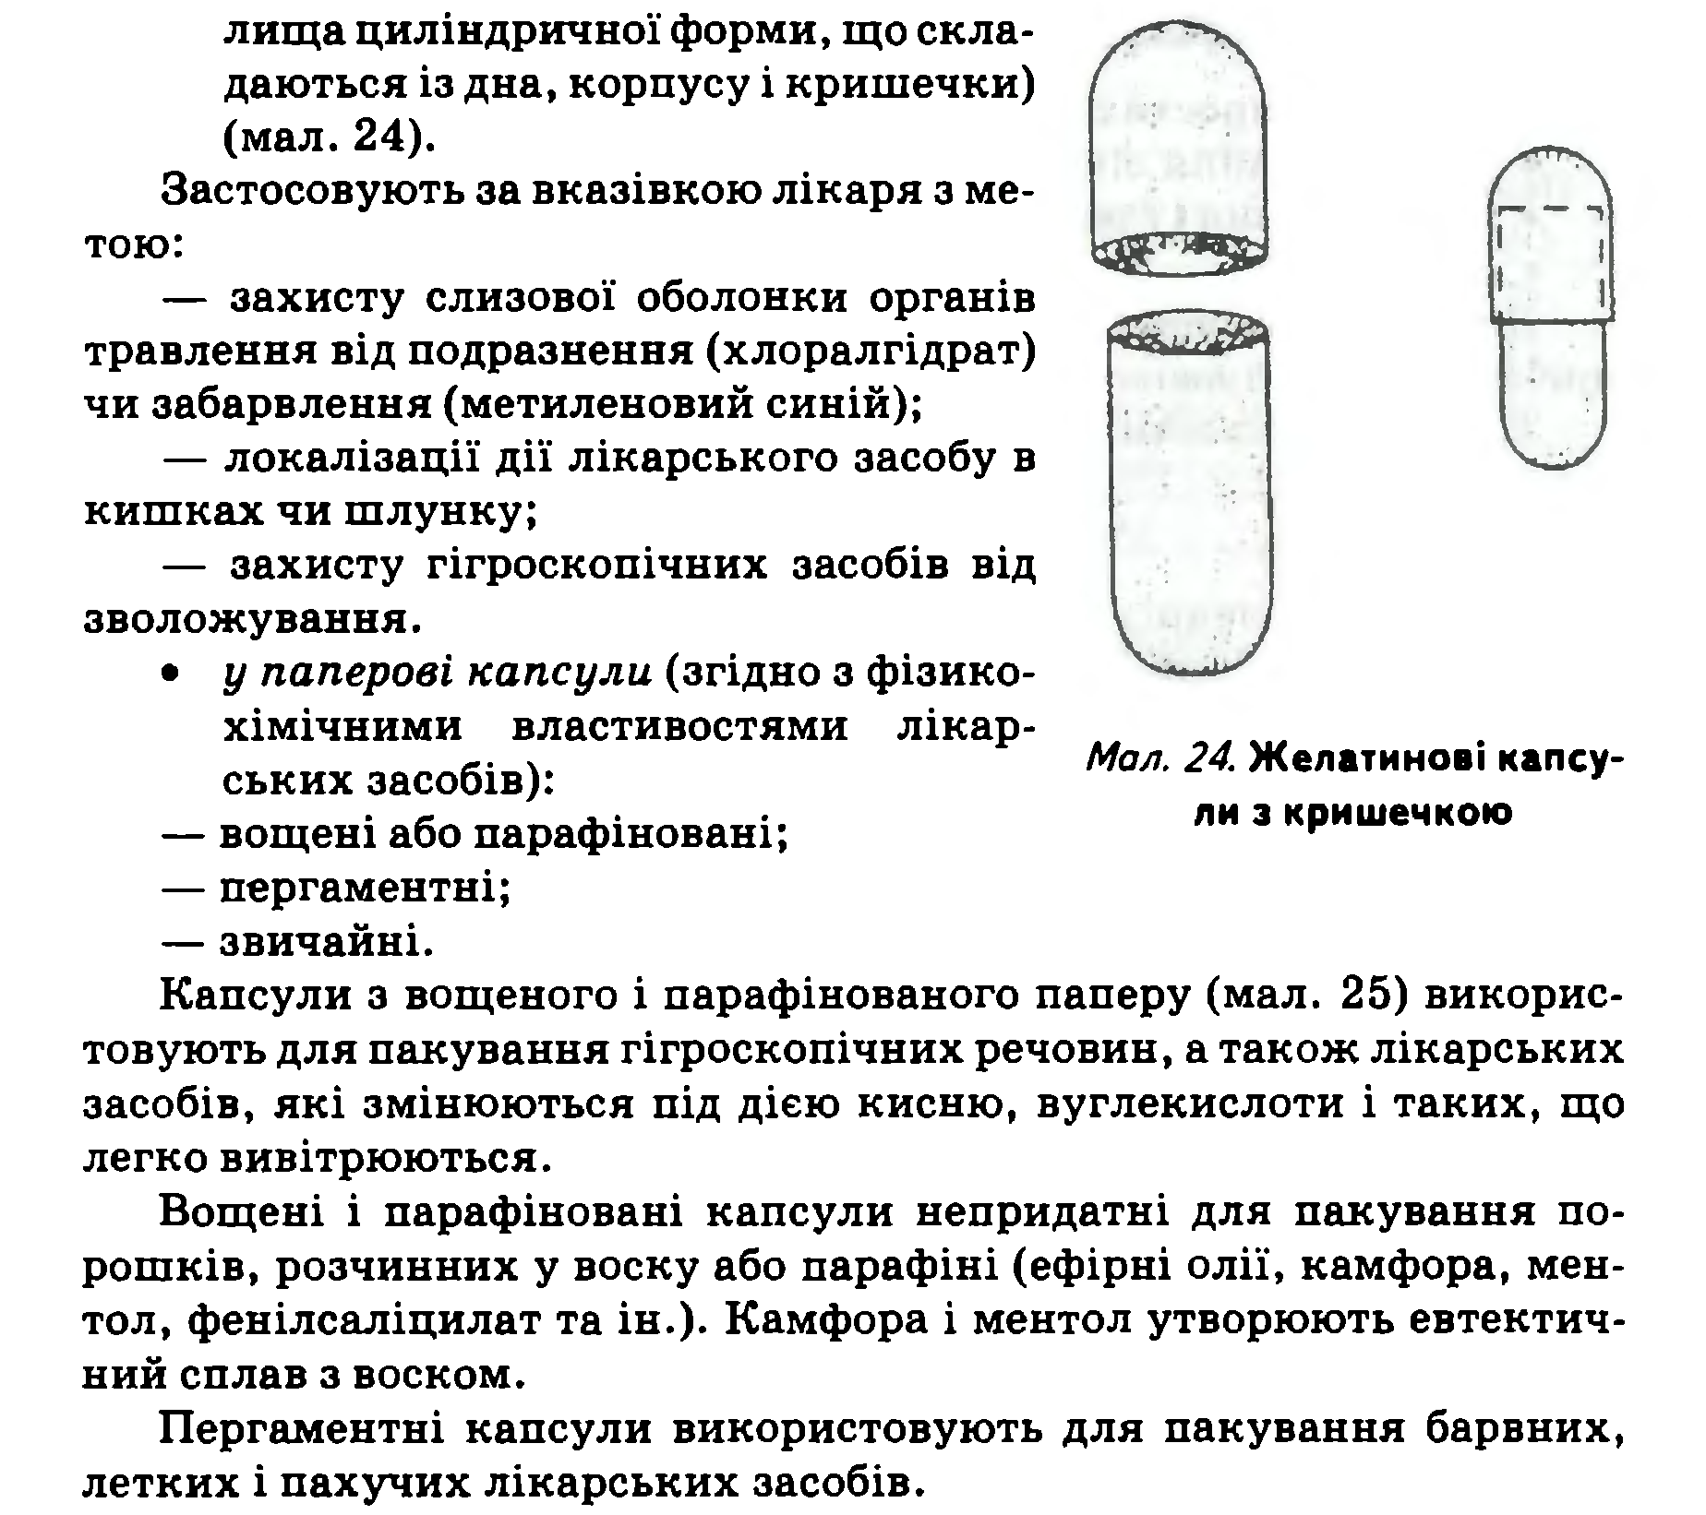
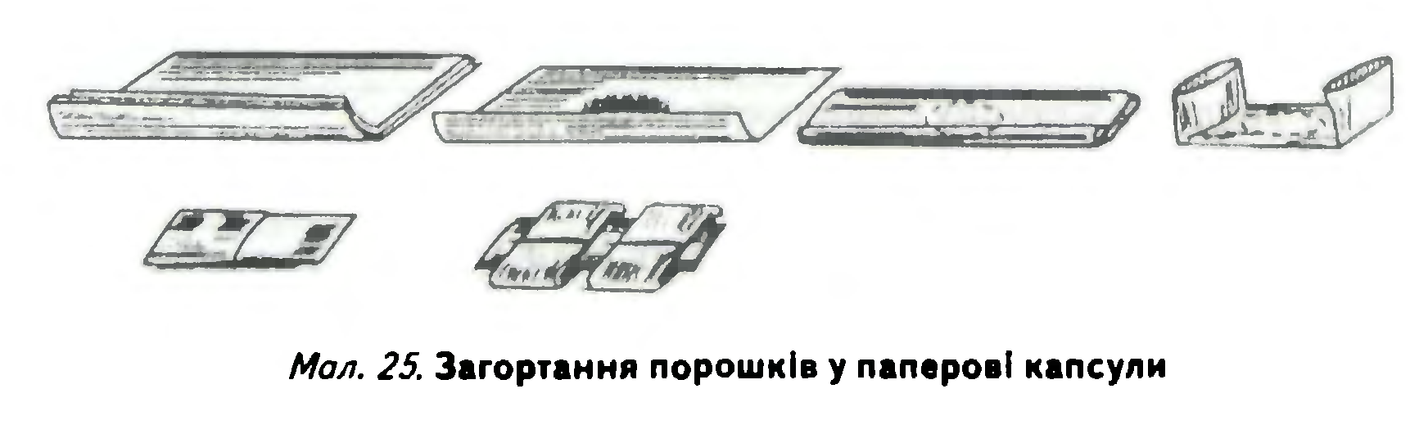
10. Пакування

Slide 14
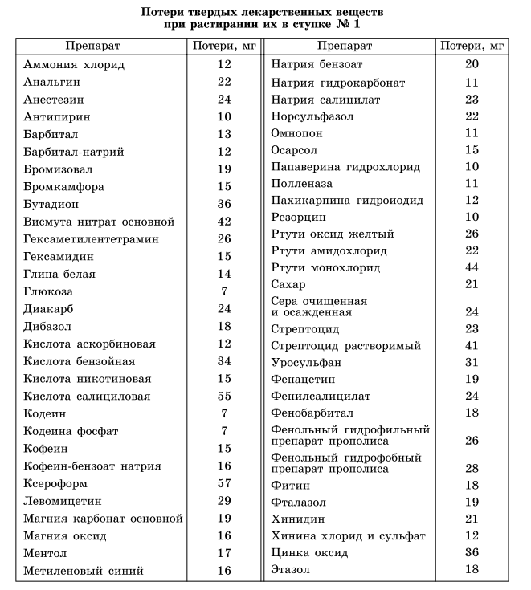

Slide 15
11. Особливості змішування
Змішування –- це процес, в результаті якого досягається однорідність, тобто однакове співвідношення складових часток в будь-якій частині отримуваної суміші.
Лікарські речовини складного порошку виписані в рівних або приблизно рівних кількостях (співвідношення в масі не перевищує 1:5). В цьому випадку можливі два варіанти змішування.
1. Якщо фізико-хімічні властивості лікарських речовин приблизно однакові, то їх змішують з урахуванням величини втрат при розтиранні в ступці.
2. Якщо фізико-хімічні властивості лікарських речовин різні, то змішування і подрібнення починають з крупнокристалічної речовини, а потім до неї додають дрібнокристалічні.
Аморфні речовини (тальк, магнію оксид, крохмаль та ін.) змішують з порошковою масою без додаткового подрібнення.
Речовини, що легко розпилюються додають в останню чергу і змішують обережно.

Slide 16
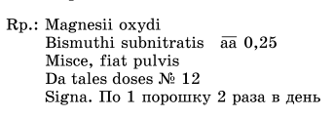
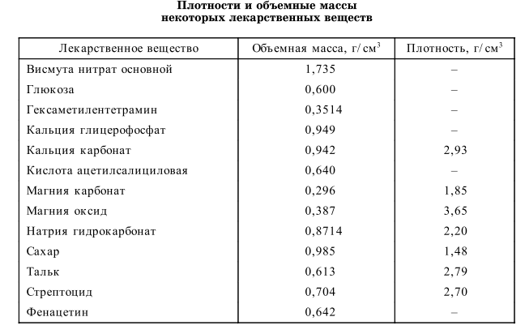
В даному випадку при змішуванні лікарських речовин варто враховувати, що бутадіон сильно електризується і розпорошується, а також має велику величину втрат при розтиранні, тому раціонально першим поміщати в ступку анальгін. У ступці розтирають спочатку 0,9 г анальгіну, а потім додають 0,9 г бутадіону і змішують. Розвішують по 0,30 г в вощені капсули.
Про розпушуваність лікарських речовин судять не по величині їх щільності, а по їх об'ємній масі.
Об'ємна маса - це маса (вага) 1 см3 речовини в повітряно-сухому порошкоподібному стані в умовах вільної насипання в яку-небудь ємність.
Об'ємна маса характеризує ступінь розпорошеності лікарських речовин. Чим менше об'ємна маса речовини, тим більше речовина схильна до розпорошування.
У табл. нижче представлені щільності і об'ємні маси деяких лікарських речовин.

Slide 17
11. Особливості змішування
Лікарські речовини складного порошку виписані в різних кількостях (співвідношення в масі більш 1:5).
В цьому випадку порядок приготування порошку наступний:
першим подрібнюють лікарський засіб, що входить в більшій кількості і має менші втрати в порах ступки.
Потім подрібнений порошок висипають на капсулу, залишаючи в ступці невелику кількість (приблизно стільки, скільки буде наступного інгредієнта).
Змішування починають з інгредієнта, прописаного в найменшій кількості, поступово додаючи інші речовини в порядку зростання прописаних кількостей, враховуючи кристалічну структуру і розпиленість лікарських речовин.
Лікарські речовини складного порошку (у багатокомпонентних прописах) можуть бути виписані одночасно і в рівних, і в різних кількостях. В цьому випадку необхідно керуватися усіма вказаними вище положеннями, не порушуючи основного правила змішування: від меншого до більшого.

Slide 18
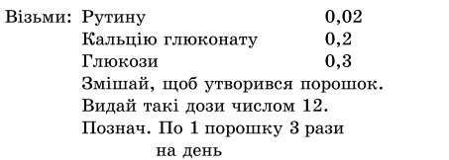
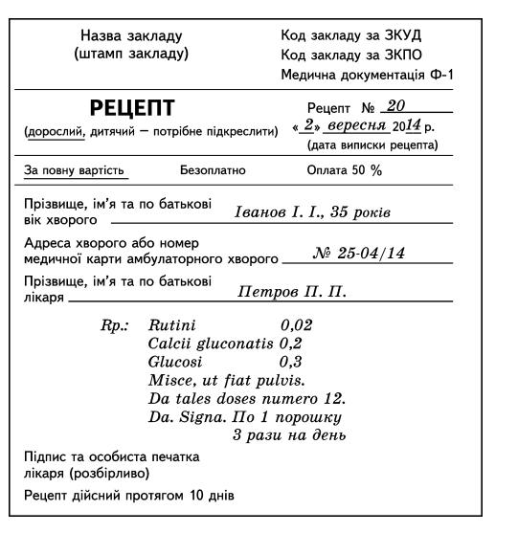

Приклад

Slide 19
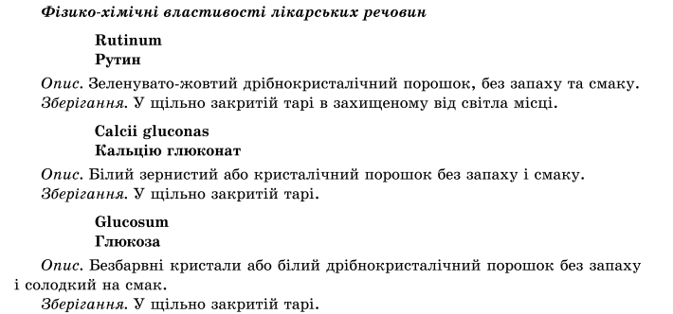

Slide 20
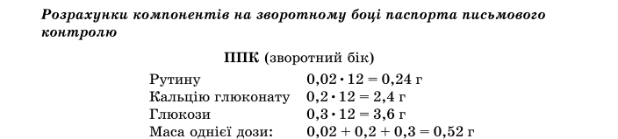
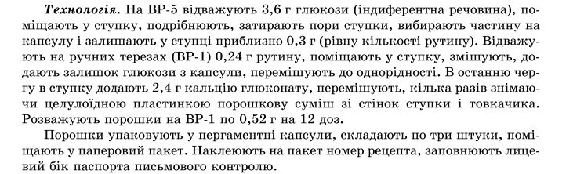

Slide 21
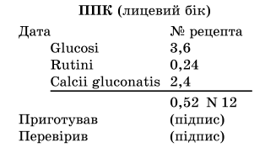
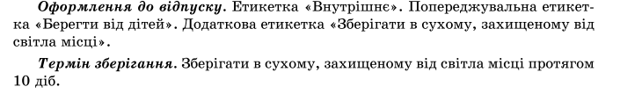

Slide 22
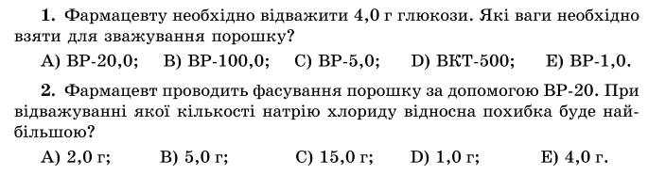
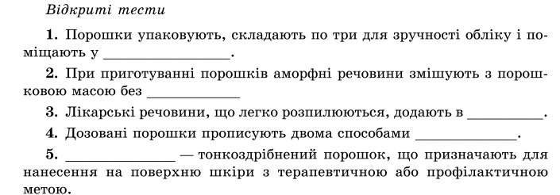
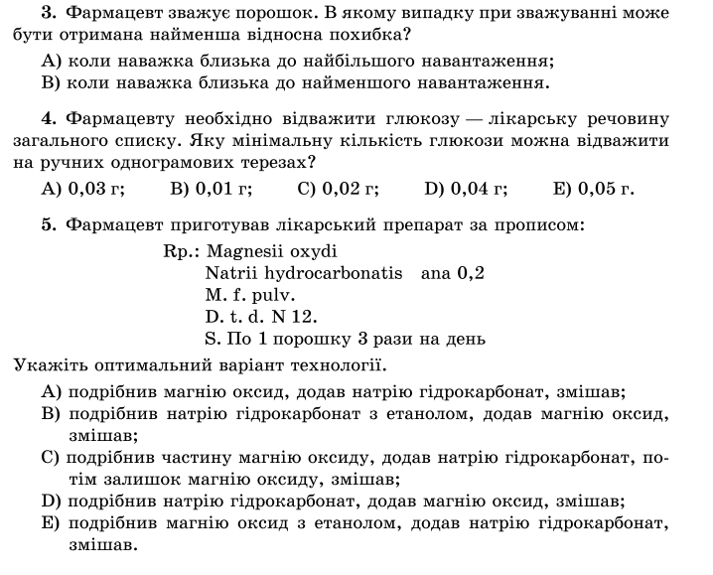
Відкриті та закриті Тести

Slide 23

ЗАГАЛЬНІ ПРАВИЛА ВИГОТОВЛЕННЯ ПОРОШКІВ З ОТРУЙНИМИ, НАРКОТИЧНИМИ І СИЛЬНОДІЮЧИМИ РЕЧОВИНАМИ
ПОРОШКИ З ОТРУЙНИМИ, НАРКОТИЧНИМИ І СИЛЬНОДІЮЧИМИ
РЕЧОВИНАМИ
отруйні та сильнодіючі речовини виписані в кількості, що можна відважити на ручних терезах, тобто більше, ніж 0,05 г
отруйні та сильнодіючі речовини виписані в кількості, що не можна відважити на ручних терезах, тобто менше, ніж 0,05 г
1-й варіант: якщо отруйна або сильнодіюча речовина прописана в
рецепті в кількості, що можна відважити на ручних порошки виготовляють за загальними правилами
терезах то
виготовлення
складних порошків, тобто в наступному порядку:
ступку затирають індиферентною речовиною, виписаною в більшій кількості, змішування починають з лікарських засобів, прописаних в меншій кількості (від меншого до більшого), додаючи інші речовини в порядку їх зростаючих кількостей (з урахуванням фізико-хімічних властивостей лікарських речовин)

Slide 24

ЗАГАЛЬНІ ПРАВИЛА ВИГОТОВЛЕННЯ ПОРОШКІВ З ОТРУЙНИМИ, НАРКОТИЧНИМИ І СИЛЬНОДІЮЧИМИ РЕЧОВИНАМИ
ПОРОШКИ З ОТРУЙНИМИ, НАРКОТИЧНИМИ І СИЛЬНОДІЮЧИМИ
РЕЧОВИНАМИ
Отруйні та сильнодіючі речовини виписані в кількості, що можна відважити, тобто більше, ніж 0,05 г
Оформлення рецепта з отруйними, наркотичними речовинами і речовинами прекурсорами відповідно до наказу № 360 від 19.07.2005 р МОЗ України «Про затвердження правил виписування рецептів та порядку відпуску лікарських засобів з аптек», штамп ЛПЗ, особиста печатка і підпис лікаря. Термін придатності рецепта не більше 1 місяця
Rp.: Osarsoli 2,5
Glucosi Acidi borici
Misce, fiat pulvis.
10,0
1,0
Divide in partes aequales N 10. Signa: Для присипок
Підпис лікаря
Печатка лікаря Печатка «ЛПЗ»

Slide 25
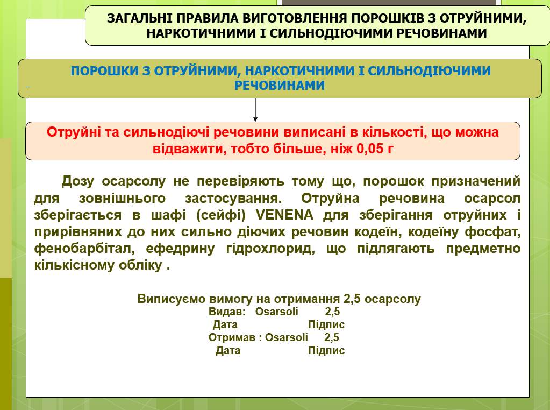

Slide 26
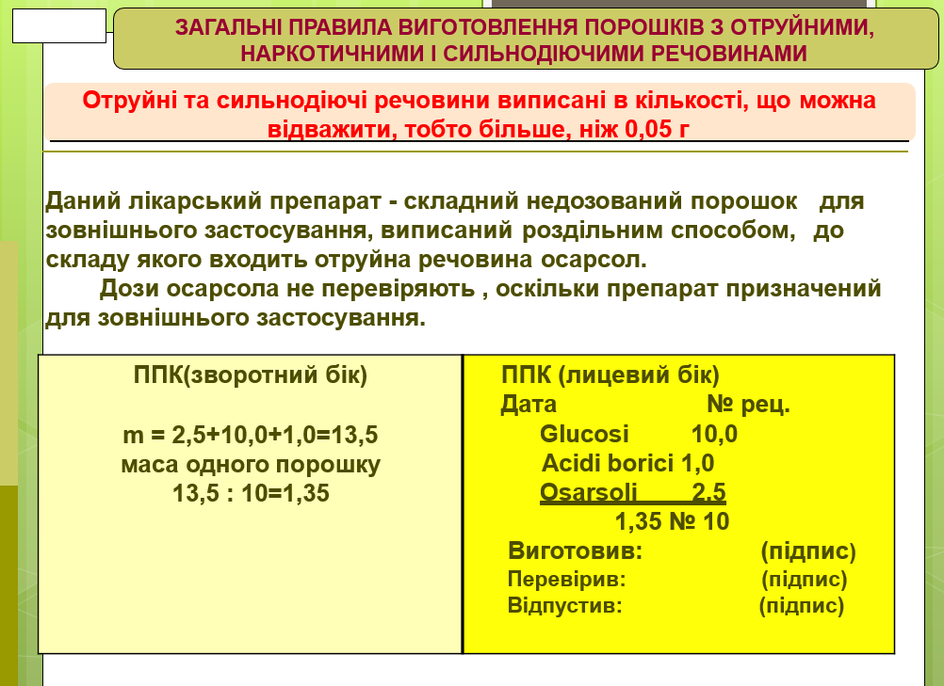

Slide 27
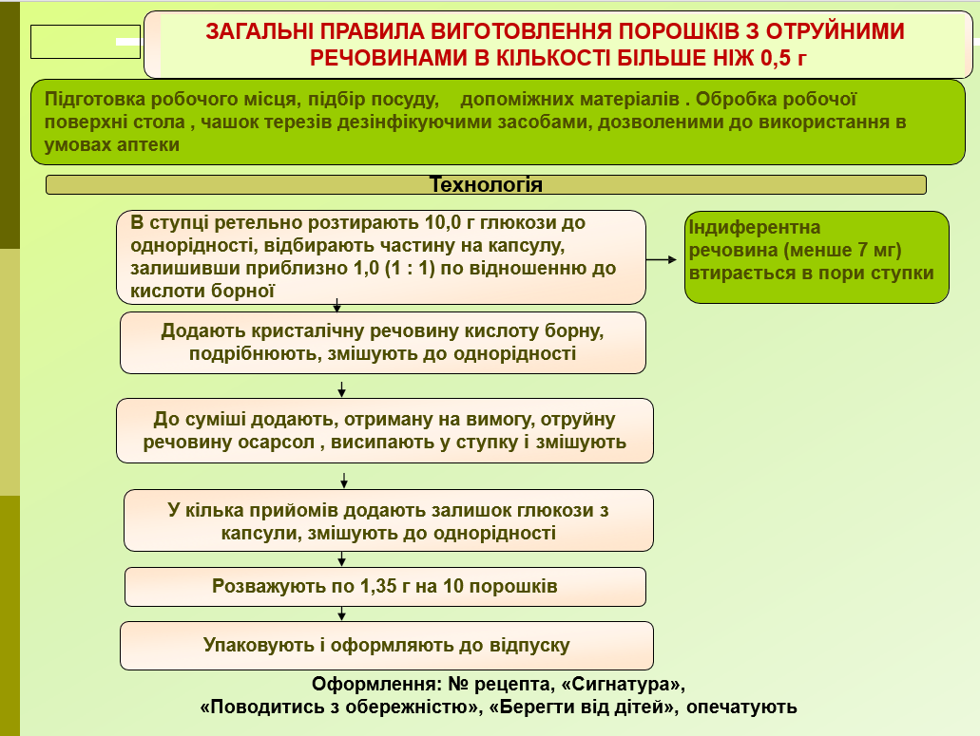

Slide 28
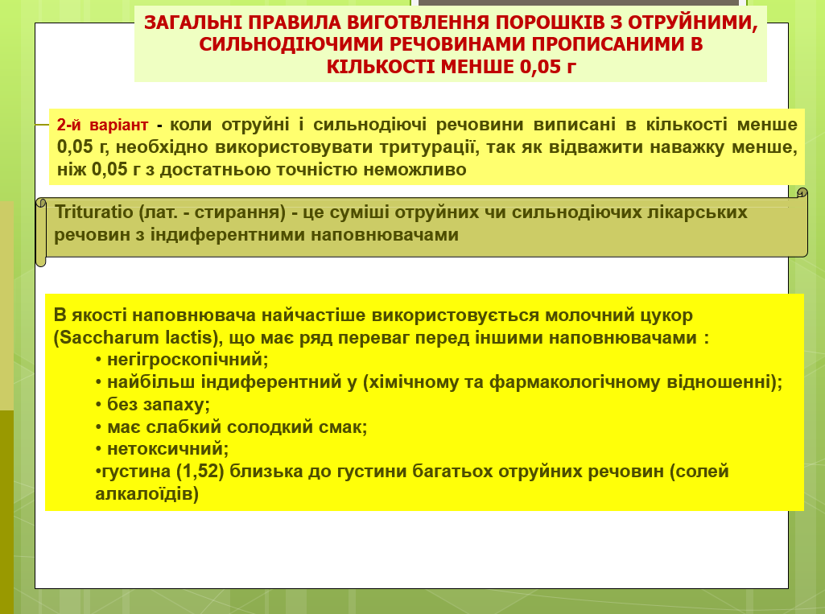

Slide 29



ЗАГАЛЬНІ ПРАВИЛА ВИГОТОВЛЕННЯ ПОРОШКІВ З ОТРУЙНИМИ, СИЛЬНОДІЮЧИМИ РЕЧОВИНАМИ ПРОПИСАНИМИ В КІЛЬКОСТІ МЕНШЕ 0,05 г
Trituratio (лат. - стирання) - це суміші отруйних чи сильнодіючих лікарських речовин з індиферентними наповнювачами, які виготовляють у співвідношенні ( 1:100) та (1:10)
Виготовлення тритурації
проводять
за правилами змішування отруйних речовин з речовинами загального списку 1:1
в співвідношенні 1:100
1 частина отруйної речовини і 99 частин наповнювача
1,0 г тритурації= 0,01 отруйної речовини
для отруйних речовин, дози яких у рецептах прописані в міліграмах
в співвідношенні 1:10
1 частину отруйної речовини і 9 частин наповнювача
1,0 г тритурації= 0,1 отруйної речовини
для отруйних речовин, дози яких у рецептах прописані в сантиграммах

Slide 30
ЗАГАЛЬНІ ПРАВИЛА ВИГОТВЛЕННЯ ПОРОШКІВ З ОТРУЙНИМИ, СИЛЬНОДІЮЧИМИ РЕЧОВИНАМИ ПРОПИСАНИМИ В КІЛЬКОСТІ МЕНШЕ 0,05 г
2-й варіант - коли отруйні і сильнодіючі речовини виписані в кількості менше 0,05 г, необхідно використовувати тритурації, так як відважити наважку менше, ніж 0,05 г з достатньою точністю неможливо
Trituratio (лат. - стирання) - це суміші отруйних чи сильнодіючих лікарських речовин з індиферентними наповнювачами
В якості наповнювача найчастіше використовується молочний цукор (Saccharum lactis), що має ряд переваг перед іншими наповнювачами :
негігроскопічний;
найбільш індиферентний у (хімічному та фармакологічному відношенні);
без запаху;
має слабкий солодкий смак;
нетоксичний;
густина (1,52) близька до густини багатьох отруйних речовин (солей алкалоїдів)

Slide 31
ЗАГАЛЬНІ ПРАВИЛА ВИГОТОВЛЕННЯ ПОРОШКІВ З ОТРУЙНИМИ, СИЛЬНОДІЮЧИМИ РЕЧОВИНАМИ ПРОПИСАНИМИ В КІЛЬКОСТІ МЕНШЕ 0,05 г
Trituratio (лат. - стирання) - це суміші отруйних чи сильнодіючих лікарських речовин з індиферентними наповнювачами, які виготовляють у співвідношенні ( 1:100) та (1:10)
Виготовлення тритурації
проводять
за правилами змішування отруйних речовин з речовинами загального списку 1:1
в співвідношенні 1:100
1 частина отруйної речовини і 99 частин наповнювача
1,0 г тритурації= 0,01 отруйної речовини
для отруйних речовин, дози яких у рецептах прописані в міліграмах
в співвідношенні 1:10
1 частину отруйної речовини і 9 частин наповнювача
1,0 г тритурації= 0,1 отруйної речовини
для отруйних речовин, дози яких у рецептах прописані в сантиграммах

Slide 32


ВИГОТОВЛЕННЯ ПОРОШКІВ З ОТРУЙНИМИ, СИЛЬНОДІЮЧИМИ РЕЧОВИНАМИ ПРОПИСАНИМИ В КІЛЬКОСТІ МЕНШЕ 0,05 г
Тритурації в аптеці готуються в запас провізором з виготовлення внутріаптечних заготовок на термін не більше 15 днів, максимум на 30 днів. Виготовлення тритурації реєструється в журналі лабораторно-фасувальних робіт з зазначенням № серії та № аналізу
Штанглас з тритурацією оформляють етикеткою з написом:
Trituratio Platyphyllini hydrotartratis ( 1:10)
(0,01 = 0,1 triturationis)
Дата Виготовив Перевірив
№ серии
№ аналіза Підпис Підпис
2 варіанти прописів порошків, які виготовляють з використанням тритурацій
щоб не збільшувати масу порошку рекомендується зменшити кількість цукру на масу взятої тритурації
Коли в рецепті виписаний цукор або інші допоміжні речовини
Коли цукор не прописаний
маса порошку збільшується на кількість взятої тритурації, що зазна чається у ППК і сигнатурі

Slide 33
ЗАГАЛЬНІ ПРАВИЛА ВИГОТОВЛЕННЯ ПОРОШКІВ З ОТРУЙНИМИ , СИЛЬНОДІЮЧИМИ РЕЧОВИНАМИ ПРОПИСАНИМИ В КІЛЬКОСТІ МЕНШЕ 0, 05 г
Rp.: Platyphyllini hydrotartratis 0,002 Papaverini hydrochloridi 0,02
Sacchari 0,35 Misce, ut fiat pulvis Da tales doses N 10
Signa. По 1 порошку 3 рази на день.
Печатка лікаря Підпис лікаря
печатка «Лікувально-профілактичного закладу»
Даний лікарський препарат - складний дозований порошок для внутрішнього застосування, виписаний розподільним способом, до складу якого входить отруйна речовина платифіліну гідротартрат, в кількості менше 0,05, і сильнодіюча речовина папаверину гідрохлорид. Перед початком приготування перевіряємо максимальні терапевтичні дози для платифіліну гідротартрату та папаверину гідрохлориду
Перевірка разових та добових доз
Платифіліну гідротартрату
Перевірка разових та добових доз
Папаверину гідрохлориду
ТРД 0,002
ТДД 0,002 ×3 = 0,006
Дози не завищені
МТРД МТДД
0,01
0,03
ТРД
0,02
МТРД 0,2
МТД Д 0,6
ТДД 0,02 ×3 =0,06
Дози не завищені

Slide 34

ЗАГАЛЬНІ ПРАВИЛА ВИГОТОВЛЕННЯ ПОРОШКІВ З ОТРУЙНИМИ, СИЛЬНОДІЮЧИМИ РЕЧОВИНАМИ ПРОПИСАНИМИ В КІЛЬКОСТІ МЕНШЕ 0,05 г
Видав: Triturationis Platyphyllini
hydrotartratis (1:10) 0,2 серія №
Дата Підпис
Отримав: Triturationis Platyphyllini
hydrotartratis ( 1:10) 0,2 серія №
Підпис
Дата
ППК (зворотий бік ) платифіліну гідротартрату: 0,002×10=0,02 тритурації платифиліну гідротартрату (1:10) : 0,02×10=0,2 папаверину гідрохлориду : 0,02×10=0,2 цукру : 0,35×10=3,5 ; 3,5 – 0,2 = 3,30 Маса одної дози : (0,2 + 0,2 + 3,2) : 10 = 0,37 | ППК (лицевий бік) Дата № рец. Sacchari 3,3 Triturationis Platyphyllini hydrotartratis ( 1:10) серія № 0,2 Papaverini hydrochloridi 0,2 0,37 № 10 Виготував : (Підпис) Перевірив: (Підпис) Відпустив: (Підпис)

Slide 35





ОКРЕМІ ВИПАДКИ ВИГОТОВЛЕННЯ ПОРОШКІВ З ОТРУЙНИМИ
СИЛЬНОДІЮЧИМИ РЕЧОВИНАМИ
Підготовка робочого місця, підбір посуду, допоміжних матеріалів . Обробка робочої поверхні стола , чашок терезів дезінфікуючими засобами, дозволеними до використання в умовах аптеки
Технологія
В ступці ретельно розтирають 3,3 цукру, відбирають на капсулу, залишивши приблизно 0,2 (1 : 1) по відношенню до тритурації платифіліну гідротартрату
Індиферентна
речовина
Отримують на вимогу 0,2 тритурації платифіліну гідротартрату (1:10), висипають у ступку і змішують
Додають 0,2 папаверину гідрохлориду, перемішують У кілька прийомів додають залишок цукру з капсули,
змішують до однорідності
Розважують по 0,37 на 10 доз Упаковують і оформляють
до відпуску
Оформлення: № рецепта, «Сигнатура»,
«Поводитись з обережністю», «Берегти від дітей», опечатують

Slide 36

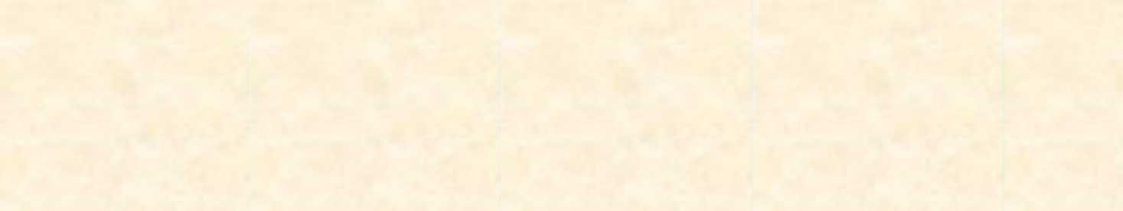
ОКРЕМІ ВИПАДКИ ВИГОТОВЛЕННЯ ПОРОШКІВ
ПОРОШКИ З ОТРУЙНИМИ, НАРКОТИЧНИМИ І СИЛЬНОДІЮЧИМИ РЕЧОВИНАМИ
Rp. : Atropini sulfatis 0,0003 Sacchari 0,3
Misce, ut fiat pulvis.
Da tales doses numero 10.
Signa: По 1 порошку 3 рази на день.
Підпис лікаря
Печатка лікаря Печатка «ЛПЗ»
Даний лікарський препарат - складний дозований порошок для внутрішнього застосування, виписаний розподільним способом, до складу якого входить отруйна речовина атропіну сульфат, в кількості менше 0,05 на весь порошок. Перед початком виготовлення перевіряємо максимльні терапевтичні дози для атропіну сульфату
Перевірка разових та добових терапевтичних доз
атропіну сульфату
ТРД 0,0003
МТРД МТДД
0,001
0,003
ТДД 0,0003 ×3 = 0,0009
Дози не завищені

Slide 37
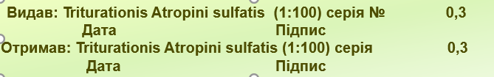
ОКРЕМІ ВИПАДКИ ПРИГОТУВАННЯ ПОРОШКІВ
ПОРОШКИ З ОТРУЙНИМИ, НАРКОТИЧНИМИ І СИЛЬНОДІЮЧИМИ
РЕЧОВИНАМИ
ППК (зворотий бік ) Атропіну сульфату 0,0003 х10=0,003 тритурації атропіну сульфату (1:100) 0,003 х10=0,3 цукру 0,3 х10=3,0 3,0 – 0,3=2,7 Маса одної дози : (0,3 + 2,7) : 10 = 0,3 | ППК(лицевий бік) Дата № рец. Sacchari 2,7 Triturationis Atropini sulfatis (1:100) серія № 0,3 0,3 № 10 Виготував : (Підпис) Перевірив: (Підпис) Відпустив : (Підпис)

Slide 38




ОКРЕМІ ВИПАДКИ ВИГОТОВЛЕННЯ ПОРОШКІВ
ПОРОШКИ З ОТРУЙНИМИ, НАРКОТИЧНИМИ І СИЛЬНОДІЮЧИМИ РЕЧОВИНАМИ
Підготовка робочого місця, підбір посуду, допоміжних матеріалів . Обробка робочої
поверхні стола , чашок терезів дезінфікуючими засобами, дозволеними до використання в умовах аптеки
Технологія
В ступці ретельно розтирають 2,7 цукру, виймають на капсулу, залишивши приблизно 0,3 (1 : 1) по відношенню до тритурації атропіну сульфату
Індиферентна речовина
Отримують на вимогу 0,3 тритурації атропіну сульфату (1:100), висипають у ступку і змішують
У кілька прийомів додають залишок цукру з капсули, змішують до однорідності
Розважують по 0,3 г на 10 доз
Упаковують і оформляють до відпуску
Оформлення: № рецепта, «Внутрішнє», «Сигнатура»,
«Поводитись з обережністю», «Берегти від дітей», опечатують

Slide 39



ОКРЕМІ ВИПАДКИ ВИГОТОВЛЕННЯ ПОРОШКІВ З ОТРУЙНИМИ, НАРКОТИЧНИМИ ТА СИЛЬНОДІЮЧИМИ РЕЧОВИНАМИ
Rp. : Codeini phosphatis 0,02
Dibazoli Analgini
Misce, ut fiat pulvis.
0,020,3
Da tales doses numero 10 .
Signa. По 1 порошку 3 рази на день
Печатка лікаря
Даний лікарський препарат - складний дозований порошок для внутрішньогозастосування, виписаний розподільним способом, до складу якого входять сильнодіючі речовини дибазол, анальгін та кодеїну фосфат, речовина , що прирівняна до наркотичних і знаходиться на предметно-кількісному обліку. Перед початком виготовлення перевіряємо максимальні терапевтичні дози і відповідність одноразової норми відпуску кодеїну фосфату відпуску гранично допустимій кількості на один рецепт, та терапевтичних разової і добової доз їх максимально терапевтичним разовій і добовій дозам
Підпис лікаря Печатка «ЛПЗ»
Гранично допустима кількість одноразового відпуску кодеїну фосфату на один рецепт згідно з наказом МОЗ України від 19.07.05 р № 360 становить 0,2 г., за рецептом - 0,2 г
Перевірка терапевтичних разових та добових доз та норми відпуску | Дібазолу ТРД | 0,02 | МТРД | 0,05
Кодеїну фосфату | ТДД 0,02 ×3 = | 0,06 | МТДД | 0,15
ТРД 0,02 МТРД 0,1 | Анальгіну
ТДД 0,02 ×3 = 0,06 МТДД 0,3 | ТРД 0,3 |  | МТРД | 1,0
Терапевтичні дози і норма відпуску не завищені
ТДД 0,3 ×3 = 0,9
Дози не завищені
МТДД 3,0

Slide 40

ОКРЕМІ ВИПАДКИ ВИГОТОВЛЕННЯ ПОРОШКІВ
ПОРОШКИ З ОТРУЙНИМИ, НАРКОТИЧНИМИ та СИЛЬНОДІЮЧИМИ
РЕЧОВИНАМИ
Видав: Codeini phosphatis 0,2 Дата Підпис
Отримав: Codeini phosphatis 0,2
Дата Підпис
ППК (зворотий бік ) Кодеїну фосфату : 0,02 ×10=0,2 Дибазолу: 0,02 ×10=0,2 Анальгіну : 0,3 ×10=3,0 Маса одної дози : (0,02 + 0,02 + 0,3) = 0,34 | ППК (лицевий бік) Дата № рец. Analgini 3,0 Codeini phosphatis 0,2 Dibazoli 0,2 0,34 № 10 Виготував : (Підпис) Перевірив: (Підпис) Відпустив : (Підпис)

Slide 41





ОКРЕМІ ВИПАДКИ ВИГОТОВЛЕННЯ ПОРОШКІВ
Порошки з отруйними , наркотичними та сильнодіючими речовинами речовинами
Підготовка робочого місця, підбір посуду, допоміжних матеріалів . Обробка робочої
поверхні стола , чашок терезів дезінфікуючими засобами, дозволеними до використання
в умовах аптеки
Технологія
В ступці ретельно розтирають 3,0 анальгіну, виймають на капсулу, залишивши приблизно 0,2 (1 : 1) по відношенню слідуючої речовини
Діюча речовина прописана в більшій кількості
Отримують на вимогу 0,2 кодеїну фосфату , висипають у ступку, змішують, додають дібазол
У кілька прийомів додають залишок цукру з капсули, змішують до однорідності
Розважують порошкову суміш по 0,3 г на 10 доз
Упаковують в пергаментні капсули і оформляють до відпуску
Оформлення: № рецепта, «Сигнатура»,
«Поводитись з обережністю», «Берегти від дітей», опечатують

Slide 42
ТЕХНОЛОГІЧНІ СТАДІЇ ТА ЗАГАЛЬНІ ПРАВИЛА ВИГОТОВЛЕННЯ ПОРОШКІВ ІЗ БАРВНИМИ ТА ВАЖКОПОДРІБНЮВАНИМИ РЕЧОВИНАМИ
Виготовлення
порошків з
барвними,
важкоподрібнюваними, пахучими та леткими лікарськими речовинами проводять на окремому робочому місці, застосовуючи окремі ваги і ступку.
Барвні лікарські речовини перед початком змішування поміщають між двома порціями незабарвленої речовини або суміші незабарвлених речовин (метод “тришаровості”)
Важкоподрібнювані лікарські речовини подрібнюють в присутності 95% етилового спирту або ефіру медичного
Пахучі лікарські речовини подрібнюють у ступці,
Леткі лікарські
спочатку затертій непахучою речовиною. речовини додають в останню чергу.

Slide 43

ВИГОТОВЛЕННЯ ПОРОШКІВ ІЗ БАРВНИМИ ТА
ВАЖКОПОДРІБНЮВАНИМИ РЕЧОВИНАМИ
ПОРОШКИ З БАРВНИМИ РЕЧОВИНАМИ
Згідно з наказом МОЗ України № 44 від 16.03.93 р. до групи барвних
відносяться:
Акрихін
Рибофлавін
Етакридину лактат
Фурацилін
Калію перманганат
Метиленовий синій
Бриліантовий
зелений
Індигокармін
речовини, а також їх розчини, суміші, що залишають слід на тарі, закупорювальних засобах, устаткуванні та інших предметах, що не змивається звичайною санітарно-технічної обробкою
Відважуютсь
На спеціальних вагах за окремим робочим місцем, покритий білим папером. Готують в окремій ступці
Зберігаються
в окремій шафі для
«Пахучих і барвних речовин»

Slide 44
Особливості виготовлення складних порошків з барвними важкоподрібнюваними та леткими лікарськими речовинами
Виготовлення порошків із бавними речовинами
Rp.: Aethacridini lactatis |  | 0,05
Sacchari |  | 0,3
Misce, ut fiat pulvis. Da tales doses numero | 6.
In capsules gelatinose
Signa. По 1 капсулі 3 рази на день
Підпис лікаря Печатка лікаря
Даний лікарський препарат - складний дозований порошок для
способом, до
внутрішнього застосування, виписаний розподільним
складу якого входять сильнодіюча барвна речовина етакредину лактат
та гігроскопічна речовина цукор.
Перед початком виготовлення препарату перевіряємо відповідність терапевтичних разової і добової доз максимальним терапевтичним дозам (разовій і добовій)
Перевірка доз етакридину лактату ТРД 0,05 МТРД 0,05 ТДД 0,05 × 3 = 0,15 МТДД 0,15 Дози не завищені ППК (зворотий бік ) Етакридину лактату: 0,05 х 6=0,3 Цукру : 0,3 × 6= 1,8 Маса одної дози : (0,05 + 0,3) = 0,35 | ППК (лицевий бік) Дата № рец. Sacchari 1,8 Aethacridini lactatis 0,3 0,35 № 10 Виготував : (Підпис) Перевірив: (Підпис) Відпустив : (Підпис)

Slide 45
Виготовлення порошків із барвними важкоподрібнюваними речовинами
Виготовлення порошків із барвними речовинами
Підготовка робочого місця, підбір посуду, допоміжних матеріалів . Обробка робочої поверхні стола , чашок терезів дезінфікуючими засобами, дозволеними до використання в умовах аптеки
Технологія
Подрібнюють цукор, затираючи пори ступки
Вибирають половину цукру на капсулу
У затерту ступку поверх цукру поміщають етакридину лактат
Відважують на окремому столі
покритому аркушем білого паперу.
Готують в окремій ступці
У кілька прийомів додають цукор з капсули, ретельно перемішують
Розважують на 6 доз, упаковують у желатинові капсули і оформляють до відпуску
Оформлення: № рецепта, етикетка
«Внутрішнє»

Slide 46
Висновки
Порошки з барвними речовинами змішують за методом «тришаровості»
Порошки з забарвленим речовинами змішують за загальними правилами з урахуванням усіх раніше перерахованих факторів
Порошки з важкоподрібнюваними речовинами подрібнюють , в попередньо затертій ступці в присутності леткої рідини ( етанолу або етеру медичного)
Порошки з пахучими речовинами додають до суміші порошків в останню чергу

Slide 47
Список літератури:
1. Технологія ліків: Навчальний посібник / О. С. Марчук, Н. Б. Андрощук – Київ: Медицина, 2008. – 488 с.
2. Технологія ліків. Навчально-методичний посібник: Навчальний посібник для вищих навчальних закладів / О. І. Тихонов, П. А. Логвин, С. О. Тихонова, О. В. Мазулін, Т. Г. Ярних, О. С. Шпичак, О. М. Котенко; За редакцією О. І. Тихонова – Харківський: НФаУ; Оригінал, 2009. – 432 с.
3. Практикум з аптечної технології ліків/ О. І. Тихонов, С.О. Тихонов, О.П. Гудзенко; За редакцією О. І. Тихонова – Харківський: НФаУ; Оригінал, 2014-448с.

